Slide 1
Kvalitetsberättelse 2020
SOSFS 2011:9
Den som bedriver socialtjänst eller verksamhet enligt LSS bör med dokumentationen som utgångspunkt varje år upprätta en sammanhållen kvalitetsberättelse av vilken det bör framgå
– hur arbetet med att systematiskt och fortlöpande utveckla och säkra verksamhetens kvalitet har bedrivits under föregående kalenderår,
– vilka åtgärder som har vidtagits för att säkra verksamhetens kvalitet, och
– vilka resultat som har uppnåtts.
Omsorgsförvaltningen

Slide 2


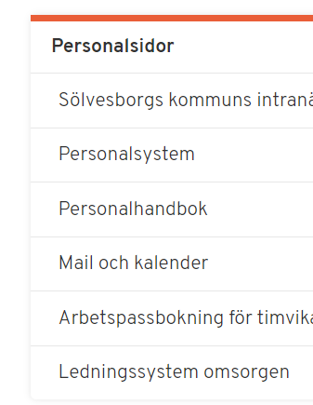
Tillgängligt ledningssystem
- Länk via intranätet in till ledningssystemet
- Ikon på skrivbordet på datorer och telefoner
- Länk till ledningssystemet via hemsidan solvesborg.se

Slide 3
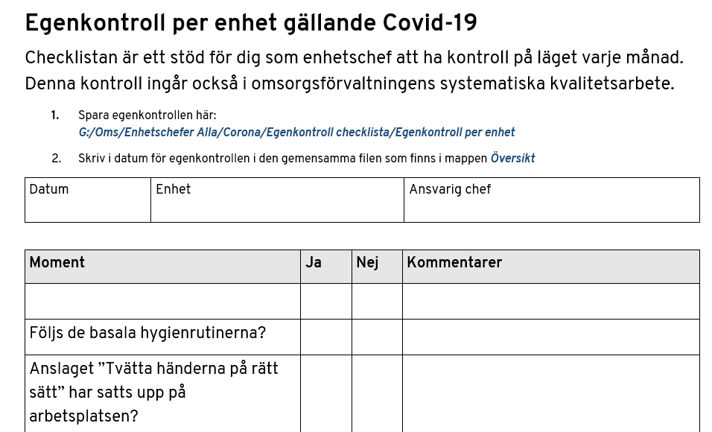
Egenkontroll
- Årlig egenkontroll enligt checklista
- Egenkontroll upprättad våren 2020 utifrån pandemin
- Egenkontroll genomförd av omsorgskontoret sommaren 2020
- Månatlig egenkontroll utifrån pandemin from november 2020

Slide 4
Synpunkter / Klagomål

Slide 5
Avvikelser SoL / LSS

Slide 6
Lex Sarah

Slide 7
Inspektioner IVO
uppmärksamma följsamheten av basala hygienrutiner
hur säkerställs kvalitet och säkerhet vid förändringar i insatser, för att tillgodose enskildas behov
Följt rapporter för att dra lärdom i pandemin

Slide 8
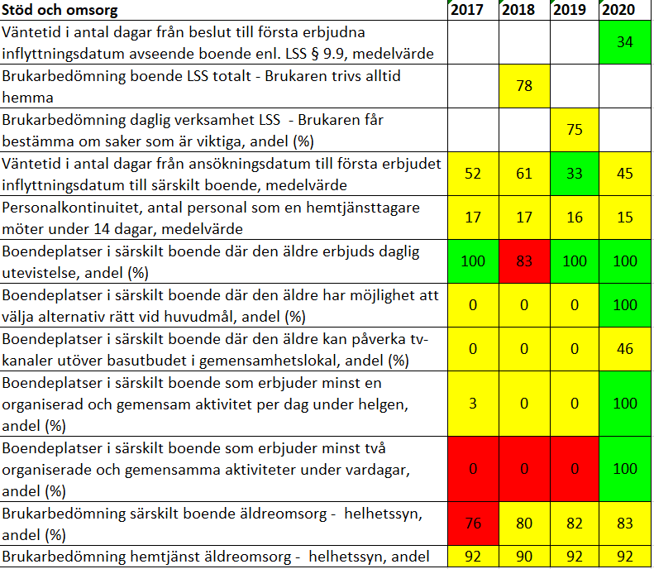

Slide 9
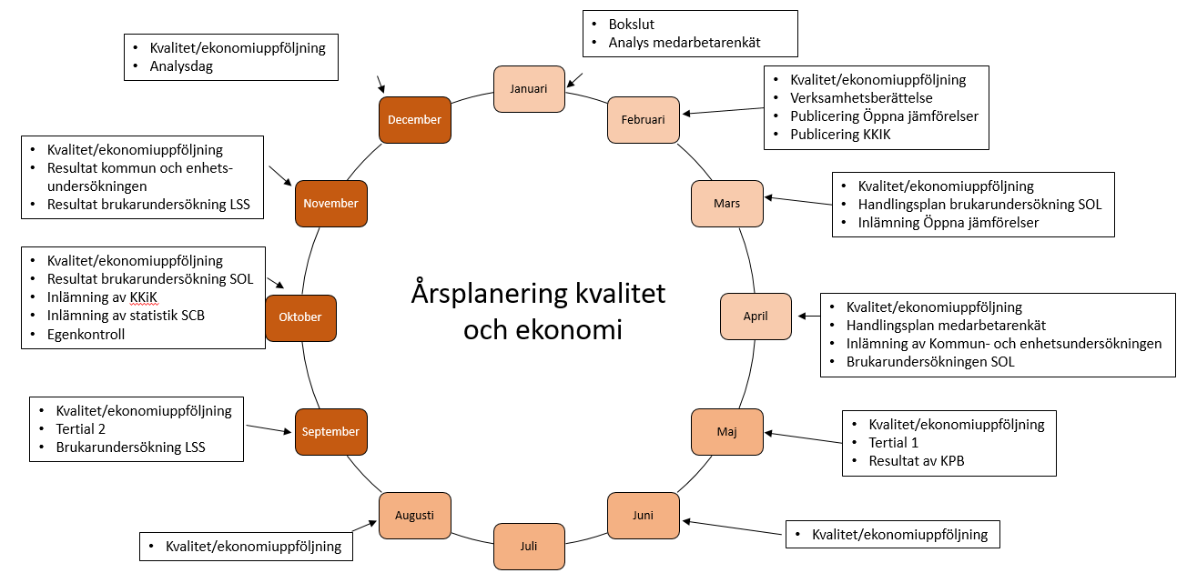

Slide 10
Förbättringsarbeten
24 timmar – se dygnet utifrån brukaren istället för utifrån verksamheten
Delaktighet – öka delaktigheten inom LSS och utgå från barnkonventionen
Individuellt socialt innehåll särbo – insatser för brukare som inte deltar i gruppaktiviteter
Klagomål och synpunkter – hur får vi de äldre att veta vart de ska vända sig
Samverkan mellan myndighet och Sunnanbo – hur ska vi jobba?
Socialt innehåll inom hemtjänsten – bryta ensamhet
Teamträffar – effektivisera och förbättra det tvärprofessionella teamet
Teknik i omsorgen – många möjligheter, vilken strategi ska vi ha?

Slide 11
Vad gör vi 2021?
Utvärdera 2020
Organisationsförändring
Förbättringsarbeten
Metodutvecklare, kvalitetsundersköterskor
Fortsatt arbete och utveckling av ledningssystemet
Äldreplan
Implementering och utvärdering av IBIC
Studiecirklar
Sveriges bästa hemtjänst
Notes:
Med mera med mera

Slide 12

Hanna Johansson
Kvalitetsutvecklare
0456-816055
hanna.johansson1@solvesborg.se

